Slide 1

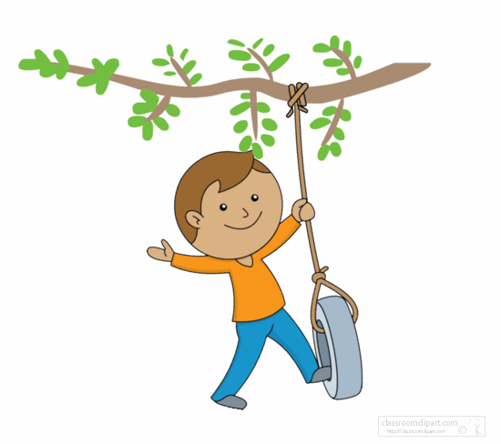

CLASS-UKG
SUBJECT-RHYME
TOPIC- आज सोमवार है
(Hindi)

Slide 2


DAYS OF THE WEEK

Slide 3
SUNDAY
रविवार
MONDAY
सोमवार
THURSDAY
गुरुवार
TUESDAY
मंगलवार
FRIDAY
शुक्रवार
WEDNESDAY
बुधवार
SATURDAY
शनिवार

Slide 4
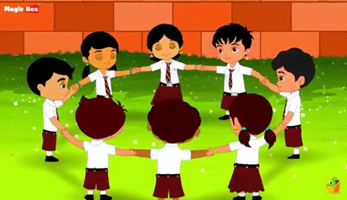
आज सोमवार है
कल मंगलवार है

Slide 5
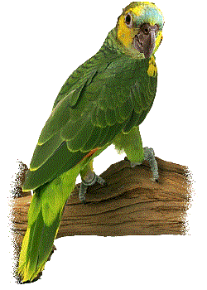
परसो बुधवार है ,
तोते को बुखार है I

Slide 6


गुरुवार को डाक्टर आए,

Slide 7
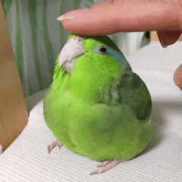
शुक्रवार को इलाज कराये I

Slide 8
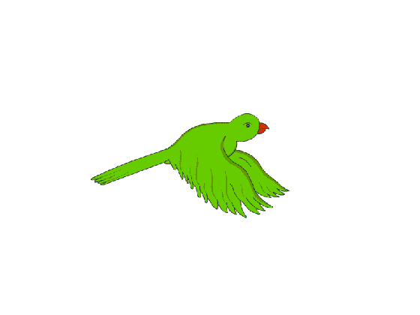
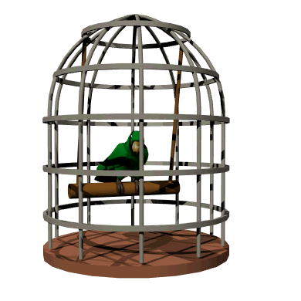
शनिवार को तोता ठीक हुआ ,

Slide 9
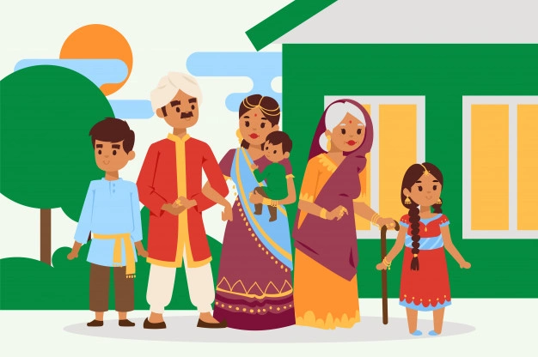
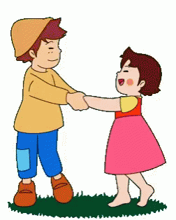
रविवार को नानी
के घर गया I

Slide 10
आज सोमवार है
कल मंगलवार है

Slide 11
परसो बुधवार है ,
तोते को बुखार है I

Slide 12
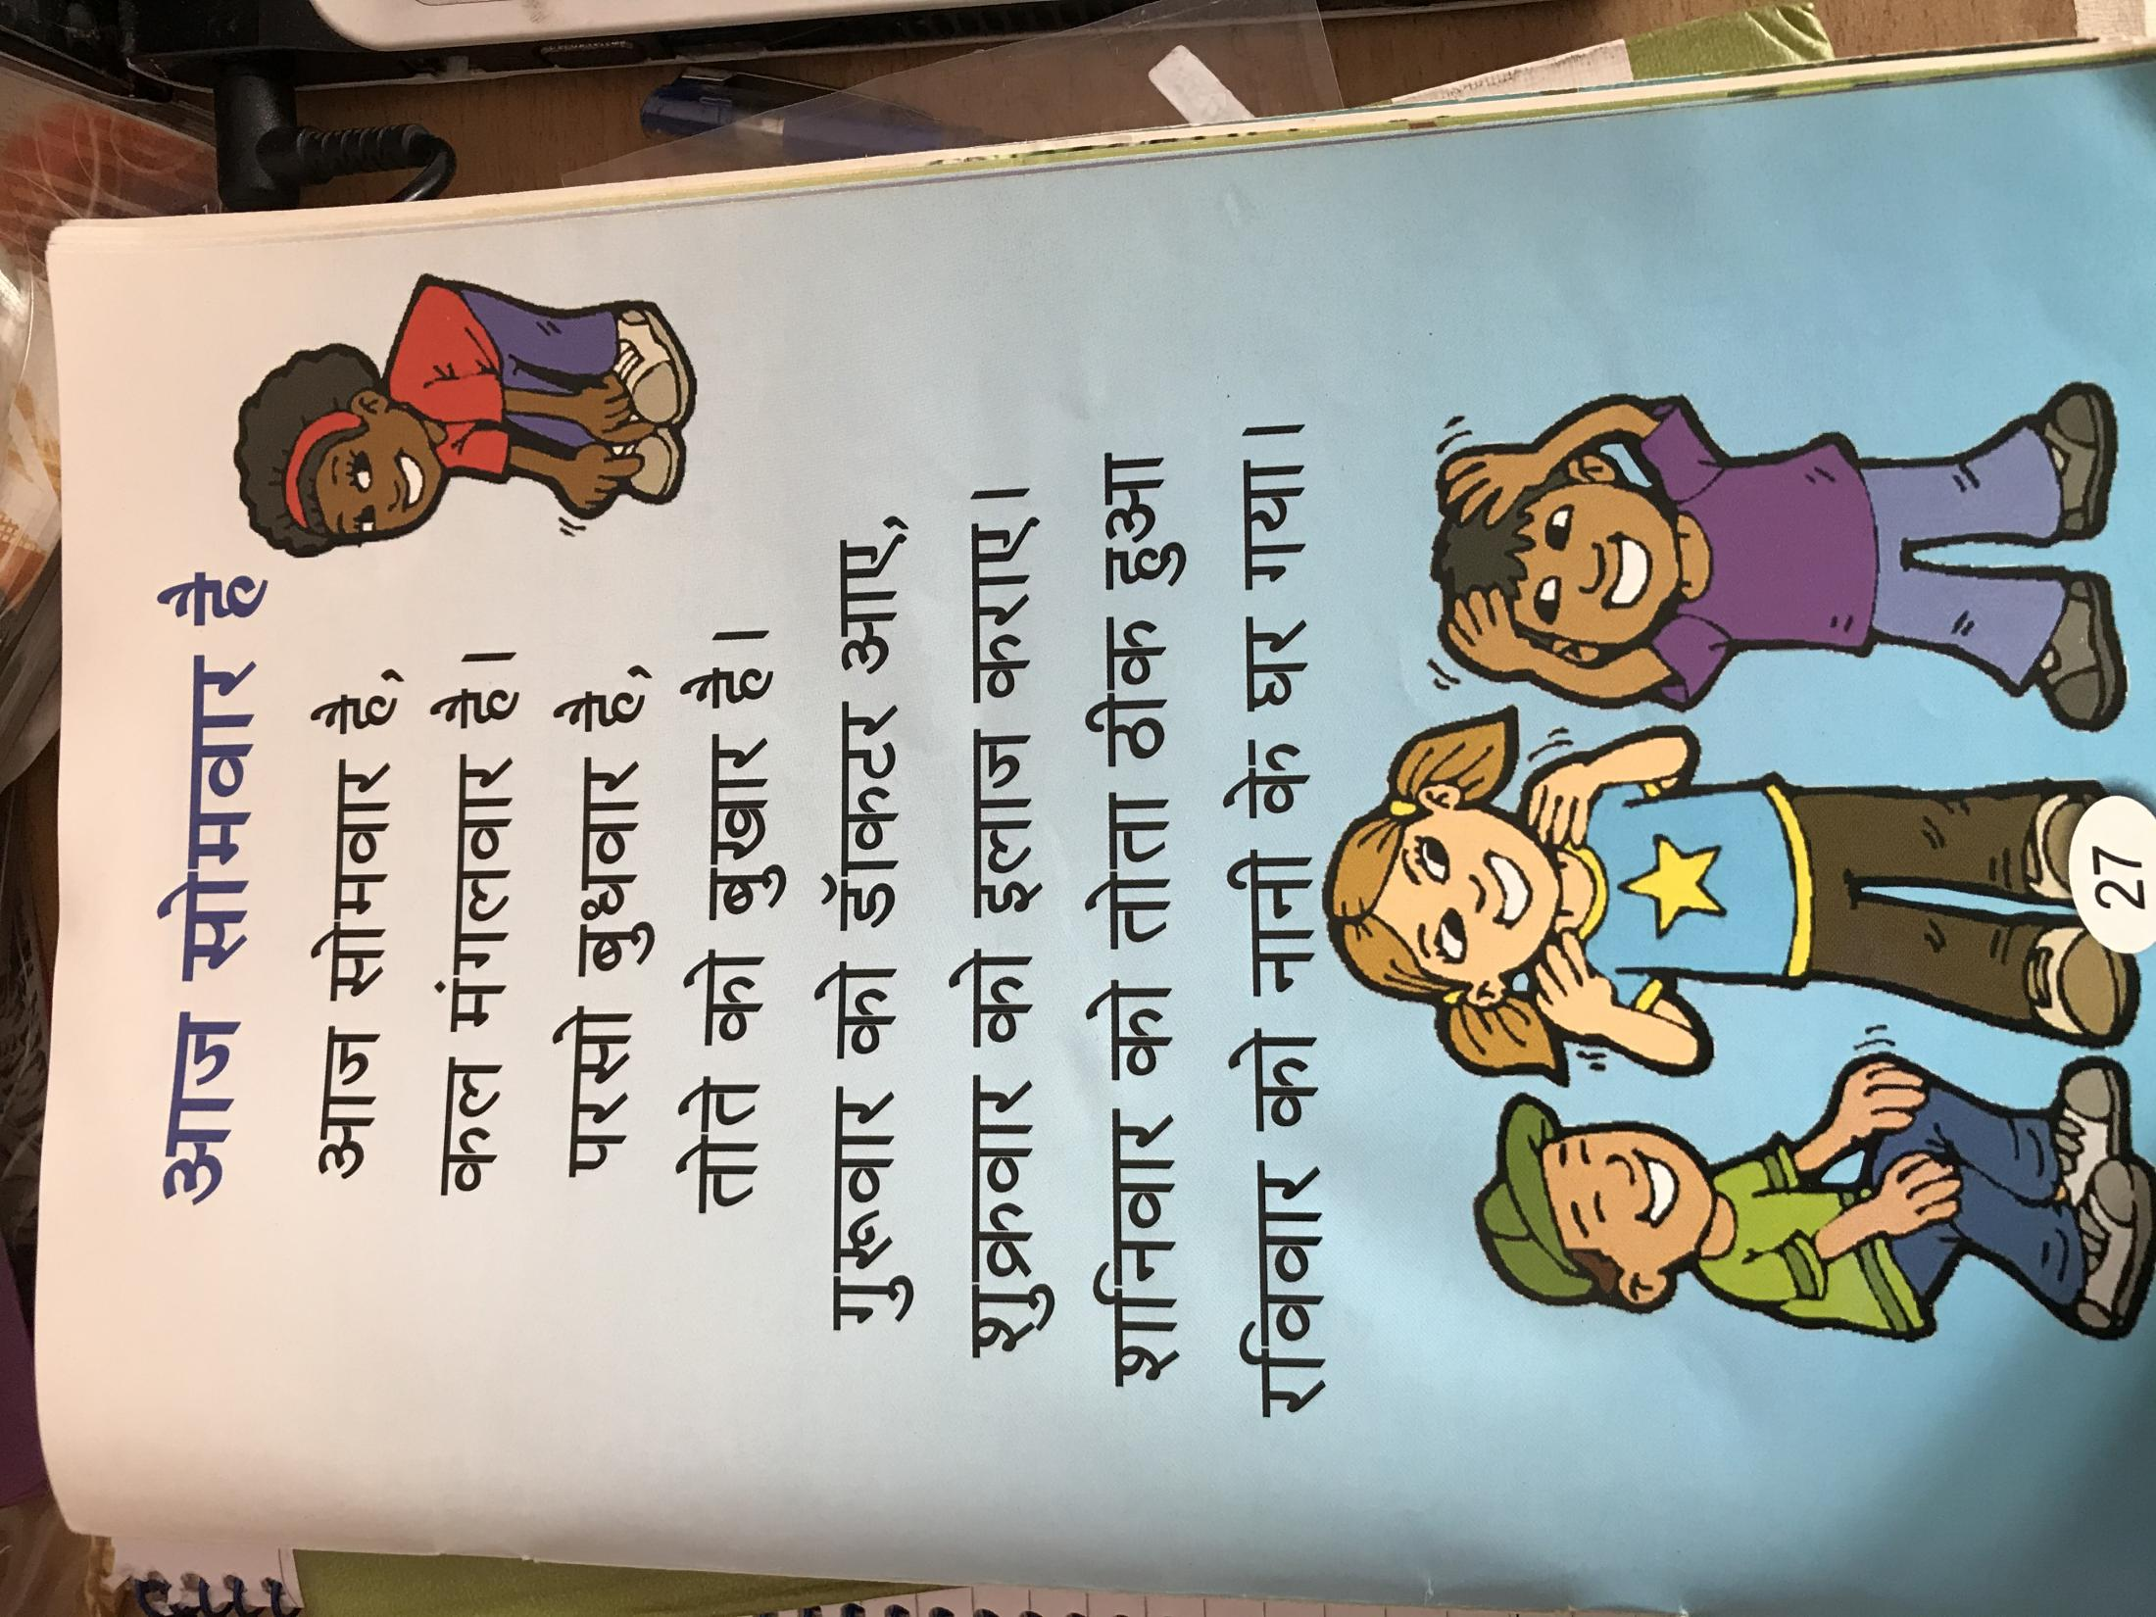
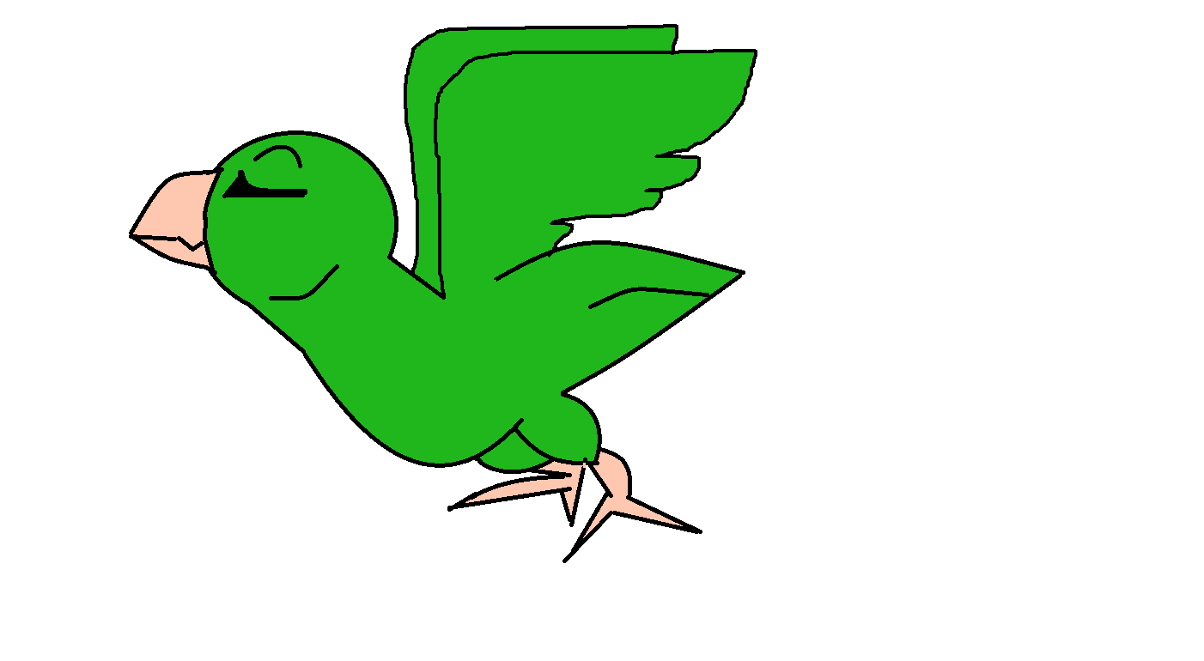
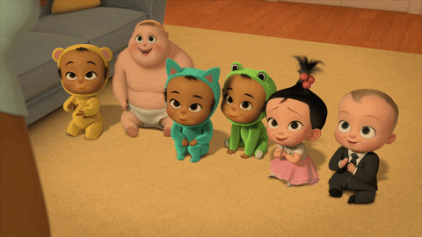

Slide 13
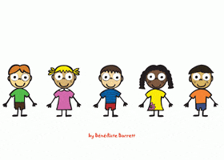
THANKING YOU
ODM EDUCATIONAL GROUP

